Slide 1



本书编委会 编著

Slide 2
第6章 建立和使用列表
  6.1 超链接概述
  6.2 超链接的路径
  6.3 超链接的建立
  6.4 设置图像映射
  6.5 小实例——超链接的使用
  6.6 习题
HTML/CSS/JavaScript 标准教程实例版（第3版）

Slide 3
6.1 超链接概述
链接在网页制作中是一个必不可少的部分，在浏览网页时，单击一张图片或者一段文字就可以弹出一个新的网页，这些功能都是通过超链接来实现的，在HTML文件中，超链接的建立是很简单的，但是掌握超链接的原理对网页的制作是至关重要的。在学习超链接之前，需要先了解一下“URL”，所谓URL（Uniform Resource Locator）指统一资源定位符，通常包括三个部分：协议代码、主机地址、具体的文件名。

Slide 4
6.2 超链接的路径
6.2.1 设置绝对路径
6.2.2 设置相对路径
6.2.3 设置要路径

Slide 5
6.2.1 设置绝对路径
绝对路径指文件的完整路径，包括文件传输的协议http、ftp等，一般用于网站的外部链接，例如：
http://www.broadview.com.cn
ftp://219.153.41.160

Slide 6
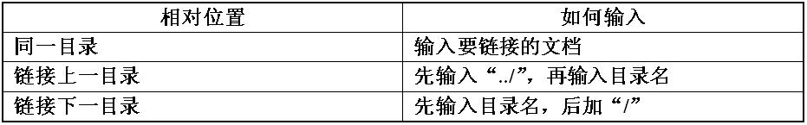
6.2.2 设置相对路径
表6-1 相对路径使用方法

Slide 7
6.2.3 设置根路径
根路径的设置也适合内部链接的建立，一般情况下不使用根路径。根路径的使用很简单，以“/”开头，后面紧跟文件路径，例如：/download/index.html

Slide 8
6.3 超链接的建立
6.3.1 插入内部链接
6.3.2 插入外部链接

Slide 9
6.3.1 插入内部链接
基本语法
<a href＝”URL”>链接内容</a>

Slide 10
6.3.1 插入内部链接
语法说明
在HTML文件中，需要使用内部超链接时，插入成对的标记将href属性的URL值设置为相对路径。

Slide 11
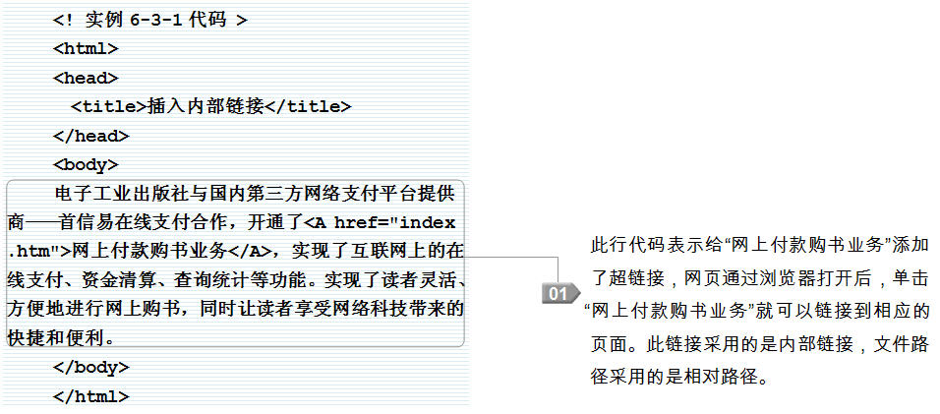
6.3.1 插入内部链接
实例代码

Slide 12
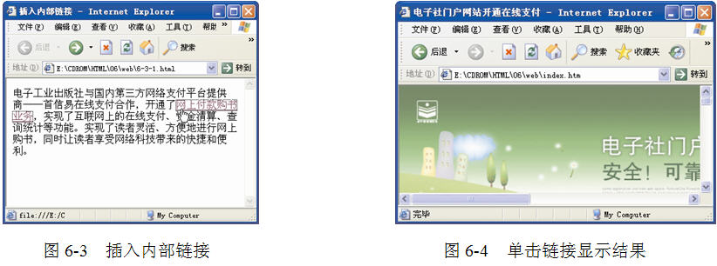
6.3.1 插入内部链接
网页效果

Slide 13
6.3.2 插入外部链接
基本语法
<a href＝”URL”>链接内容</a>

Slide 14
6.3.2 插入外部链接
语法说明
在HTML文件中，需要使用外部超链接时，插入成对的标记并将href属性的URL值设置为绝对路径。

Slide 15
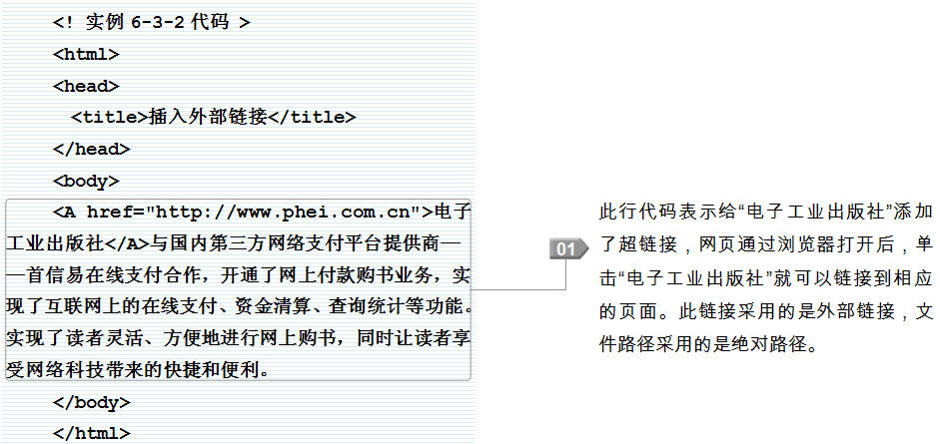
6.3.2 插入外部链接
实例代码

Slide 16
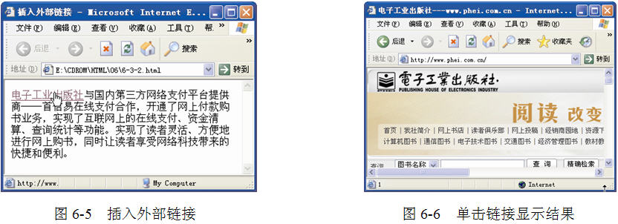
6.3.2 插入外部链接
网页效果

Slide 17
6.4 设置图像映射
基本语法
<img src=”URL” usemap=””></img>
<map name＝””>
<area shape=”” cords=” , , , ” href＝”URL”>
</map>

Slide 18
6.4 设置图像映射
语法说明
➢ <img>标记表示插入图像文件，src表示插入图像的路径；
➢ <map>标记表示插入图像映射；
➢ <area>标记表示图像映射区域；
➢ rhape属性表示映射区域形状：
 “rect”表示矩形区域；
 “circle”表示椭圆形区域；
 “poly”表示多边形区域；
➢ cords表示感应区域的坐标。

Slide 19
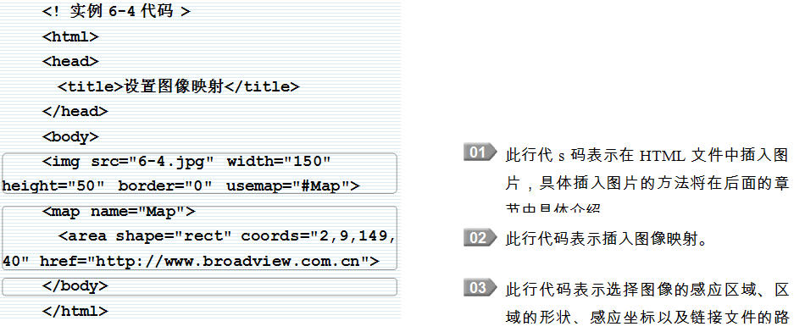
6.4 设置图像映射
实例代码

Slide 20
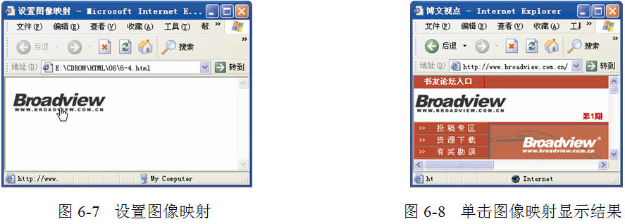
6.4 设置图像映射
网页效果

Slide 21
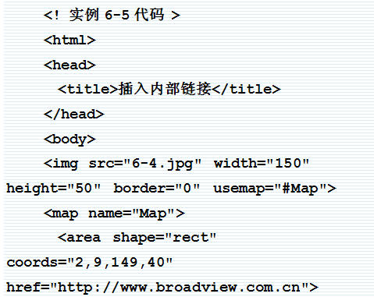
6.5 小实例——超链接的使用
实例代码

Slide 22
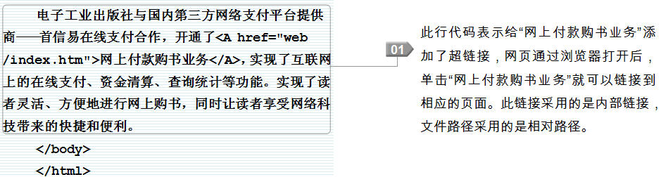
6.5 小实例——超链接的使用
接上页

Slide 23
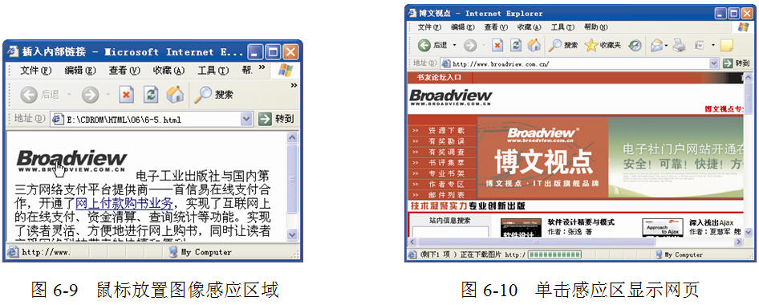
6.5 小实例——超链接的使用
网页效果

Slide 24
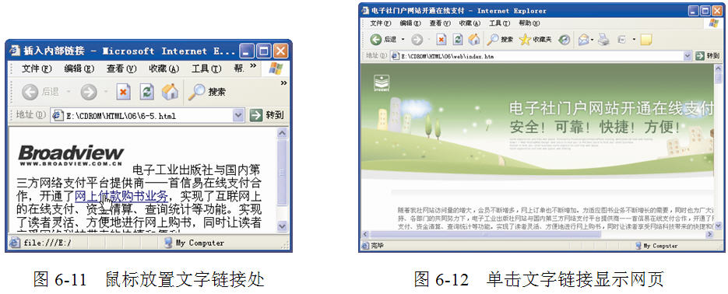
6.5 小实例——超链接的使用
接上页

